Slide 1
Comment demander EN LIGNE sa voie d’orientation après la 3ème
Identifiant et mot de passe
de mon compte éduconnect fournis par mon établissement
Mon adresse de messagerie
De quoi ai-je besoin ?

Slide 2
Mes choix provisoires d’orientation
Téléservice orientation
Il s’agit de choisir si on veut aller en 2de générale et technologique ou STHR (sciences et technologies de l'hôtellerie et de la restauration) , 2de professionnelle ou en 1ère année de CAP.
On parlera dans un second temps du Téléservice affectation qui servira à choisir son futur lycée ou établissement. Je vous enverrai un autre diaporama pour cela.
Mois de Février : demandes provisoires

Slide 4
Mode d’emploi
Connexion à Educonnect
https://educonnect.education.gouv.fr
L’ onglet « orientation » ouvrira début février.

Slide 5
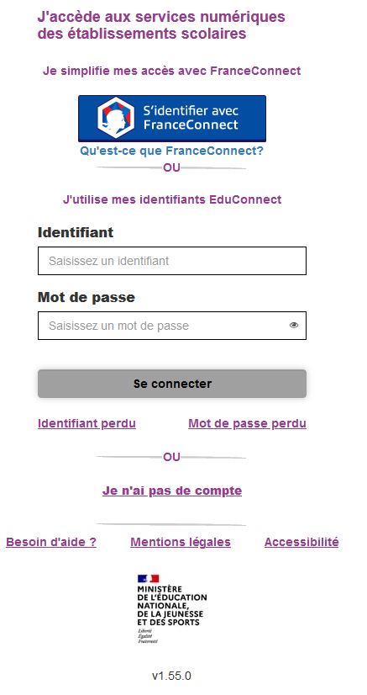
Connexion au télé service
La connexion au téléservice se fait au moyen d’un compte Educonnect responsable, qui permet dans un premier temps de saisir les intentions d’orientation et dans deuxième temps d’accuser réception de l’avis donné par le conseil de classe.
Chaque parent d’élève possède un compte Educonnect responsable, mais un seul des deux parents peut effectuer les saisies.
La connexion avec un compte Educonnect élève permet uniquement la consultation des saisies.

Slide 6
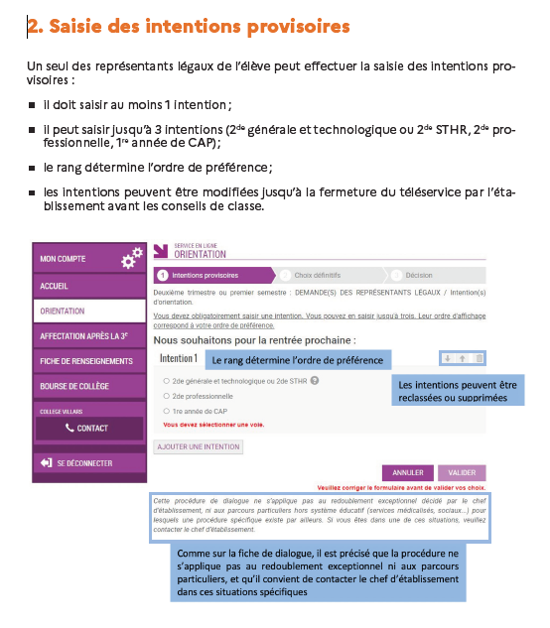
Connexion au télé service

Slide 7
Suite de la procédure
2. Accusé de réception de l’avis du conseil de classe du 2ème Trimestre
La saisie des choix définitifs est possible uniquement après avoir accusé réception de l’avis du conseil de classe pour la phase provisoire du 2ème trimestre

Slide 8
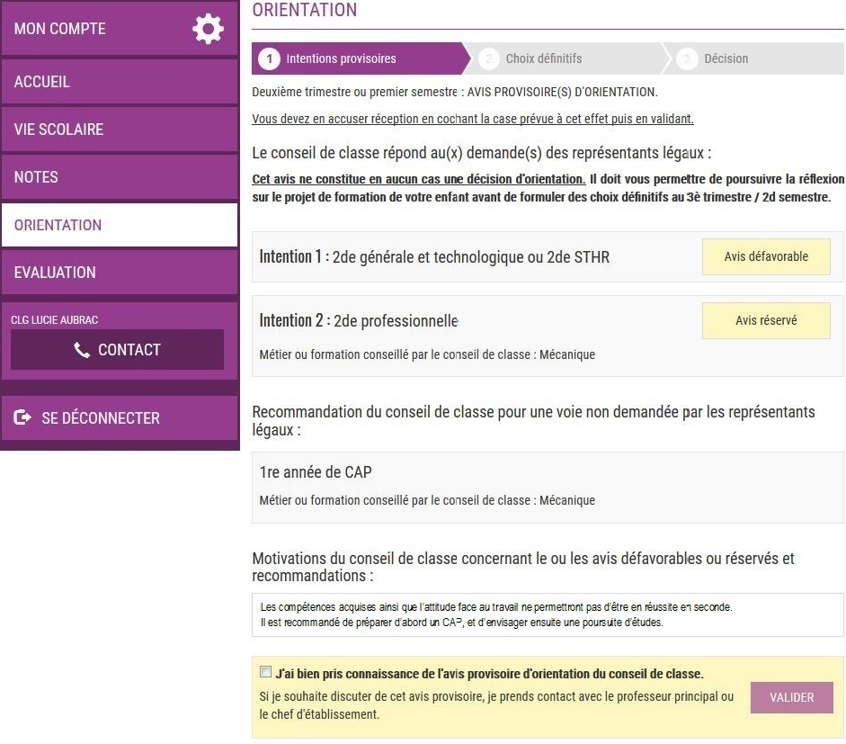

Slide 9
Mes choix définitifs d’orientation
Téléservice orientation
Il s’agit de choisir si on veut aller en 2de générale et technologique ou STHR (sciences et technologies de l'hôtellerie et de la restauration) , 2de professionnelle ou en 1ère année de CAP.
Mois de Mai : demandes définitives

Slide 10
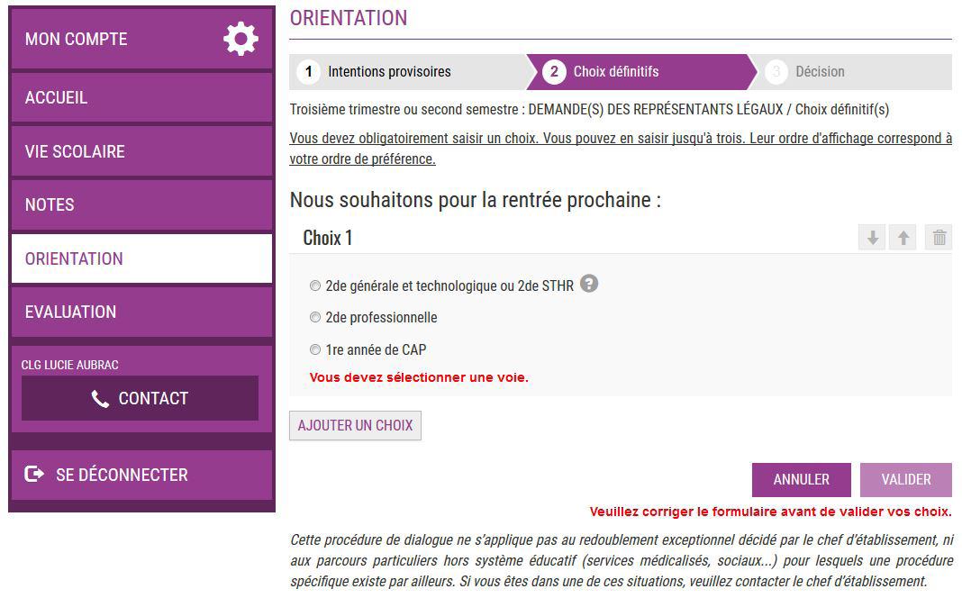

Slide 11
Fin de la procédure
3. Saisie et validation des choix définitifs
Si le parent ne valide pas les choix saisis, ceux-ci ne seront pas enregistrés.
Un e-mail récapitulatif est envoyé aux deux responsables, lorsque celui qui a effectué ou modifié la saisie se déconnecte de sa session.

Slide 12
Aide
Pour les familles qui ne peuvent pas ou ne réussissent pas à se connecter sur le téléservice ou pour toutes questions surtout pas d’inquiétude! Vous pouvez téléphoner au secrétariat du collège au 02.33.56.31.81

